Slide 1
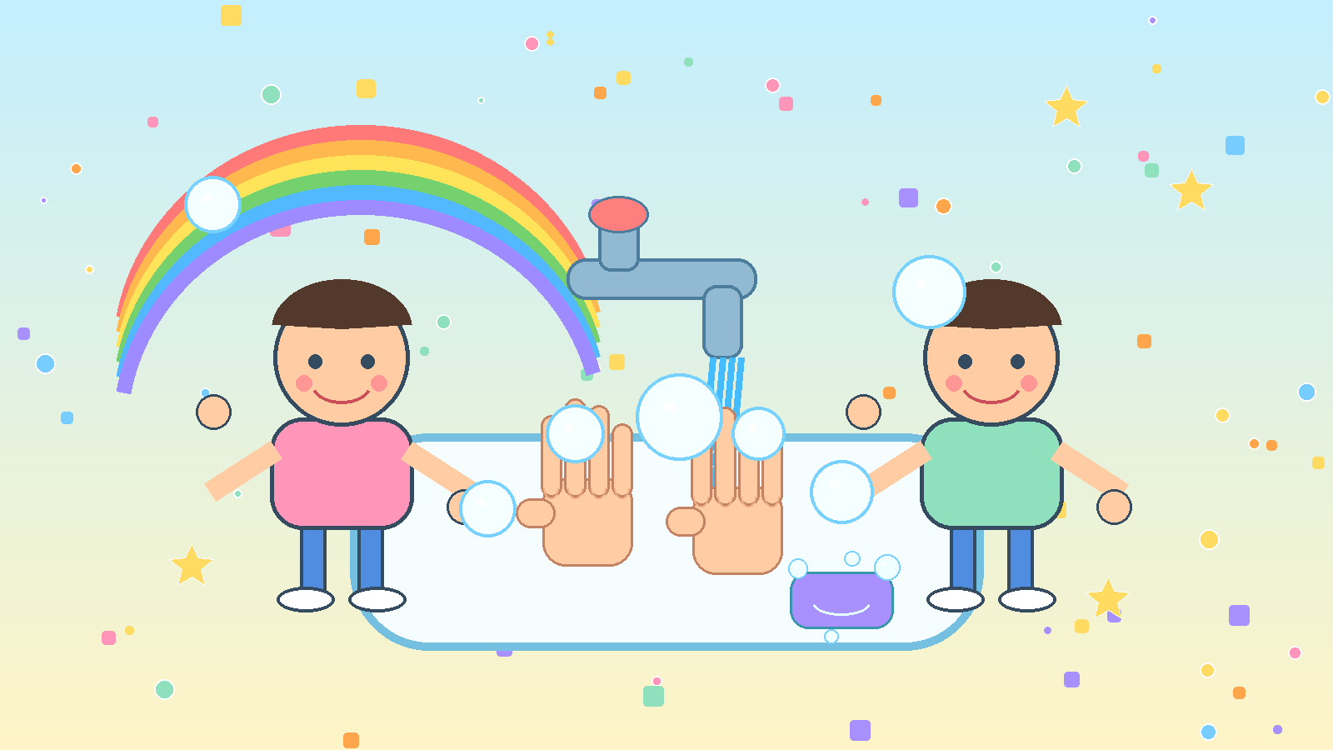
小学生手卫生
二年级健康科普课：和泡泡一起打败细菌小怪兽
准备好了吗？伸出小手！
1

Slide 2
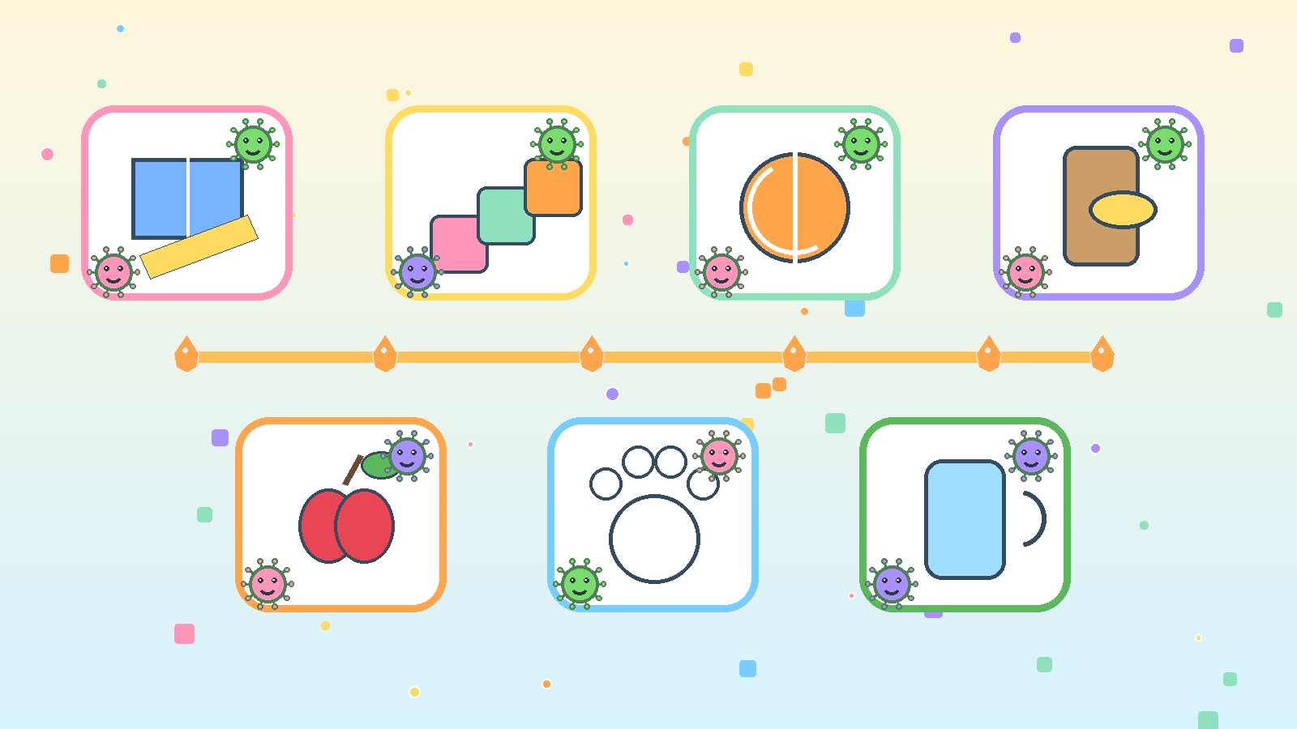
小手每天很忙
• 写字、玩耍、摸门把手，小手到处帮忙。
• 看不见的小细菌，也可能悄悄搭便车。
• 别担心！学会洗手，小手就能变清爽。
想一想：今天你的小手碰过什么？
2

Slide 3
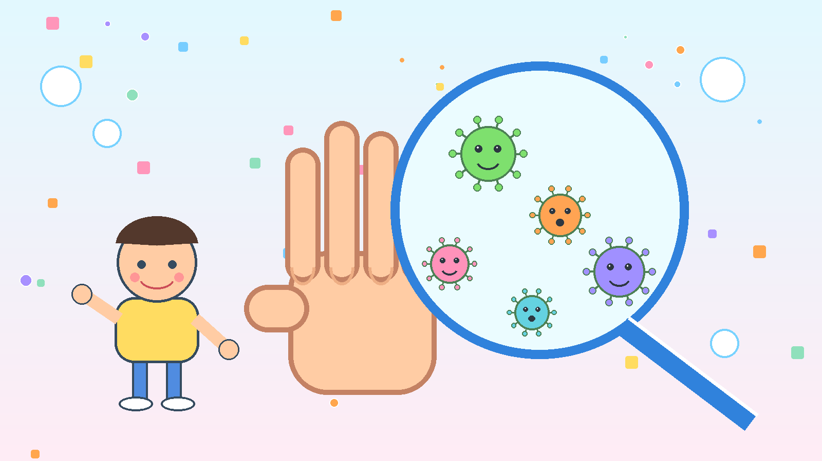
细菌病毒在哪里？
• 它们很小很小，肉眼看不见。
• 喜欢躲在手指缝、指甲边和手心里。
• 有些会让我们肚子疼、咳嗽或发烧。
不是所有细菌都坏，但脏手要洗干净！
3

Slide 4
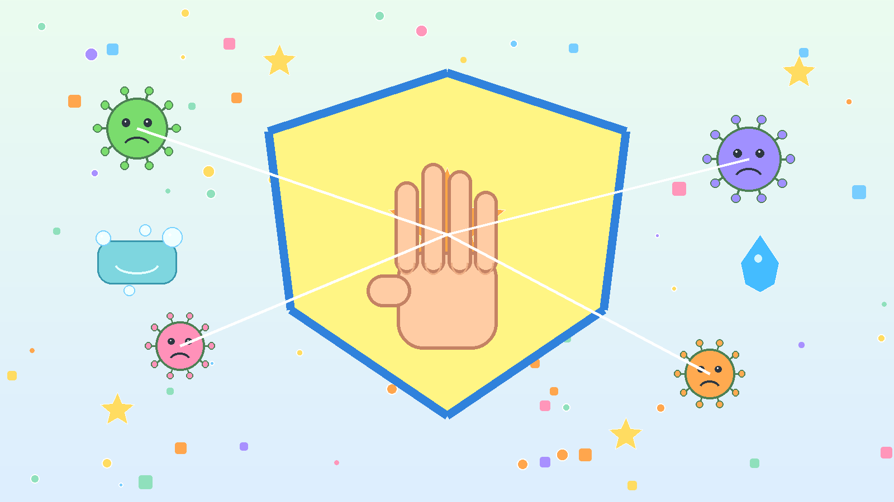
洗手像给身体加护盾
• 洗掉灰尘、油油和脏东西。
• 减少细菌从手跑到口、眼、鼻。
• 保护自己，也保护同学和家人。
干净小手 = 健康加分
4

Slide 5
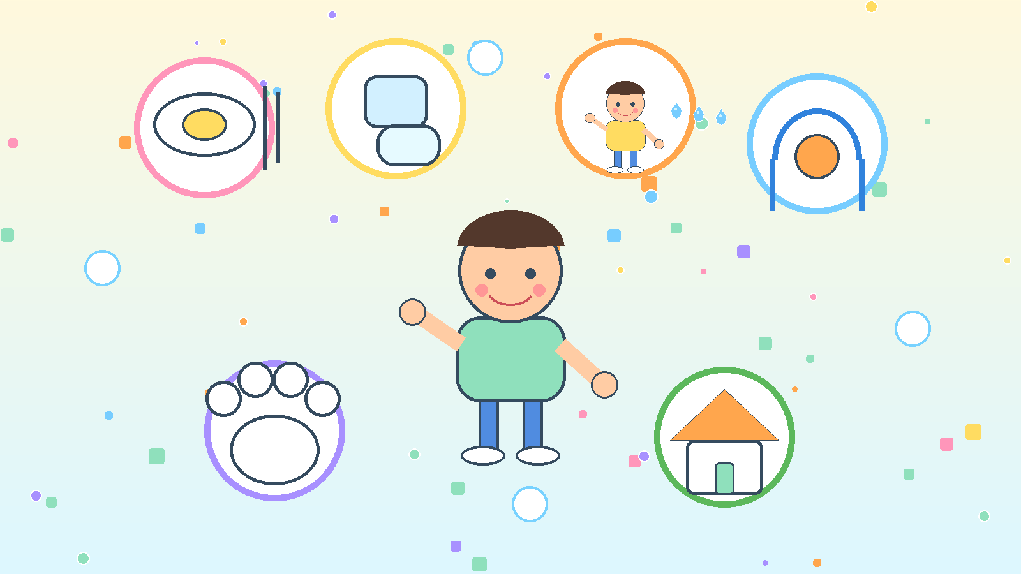
这些时候一定要洗手
上厕所后
咳嗽喷嚏后
吃东西前
户外玩耍后
摸宠物后
回家或进教室后
5

Slide 6
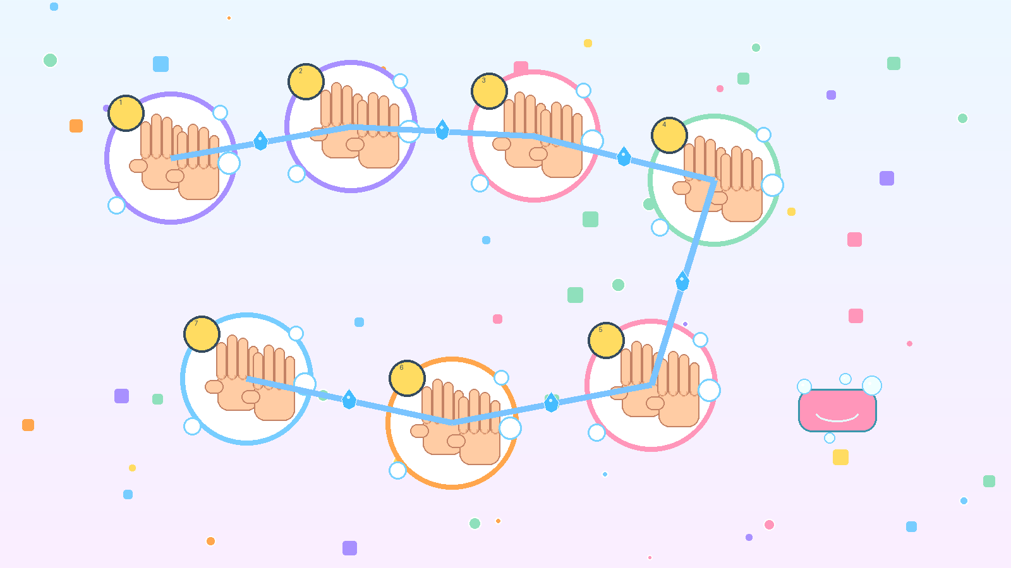
七步洗手法：小手面面俱到
• 1 掌心相对搓一搓
• 2 手背交叉搓一搓
• 3 手指交叉搓一搓
• 4 弯弯指背搓一搓
• 5 大拇指转一转
• 6 指尖掌心画圈圈
• 7 手腕也要洗干净
每一步都搓到，细菌没处躲！
6

Slide 7
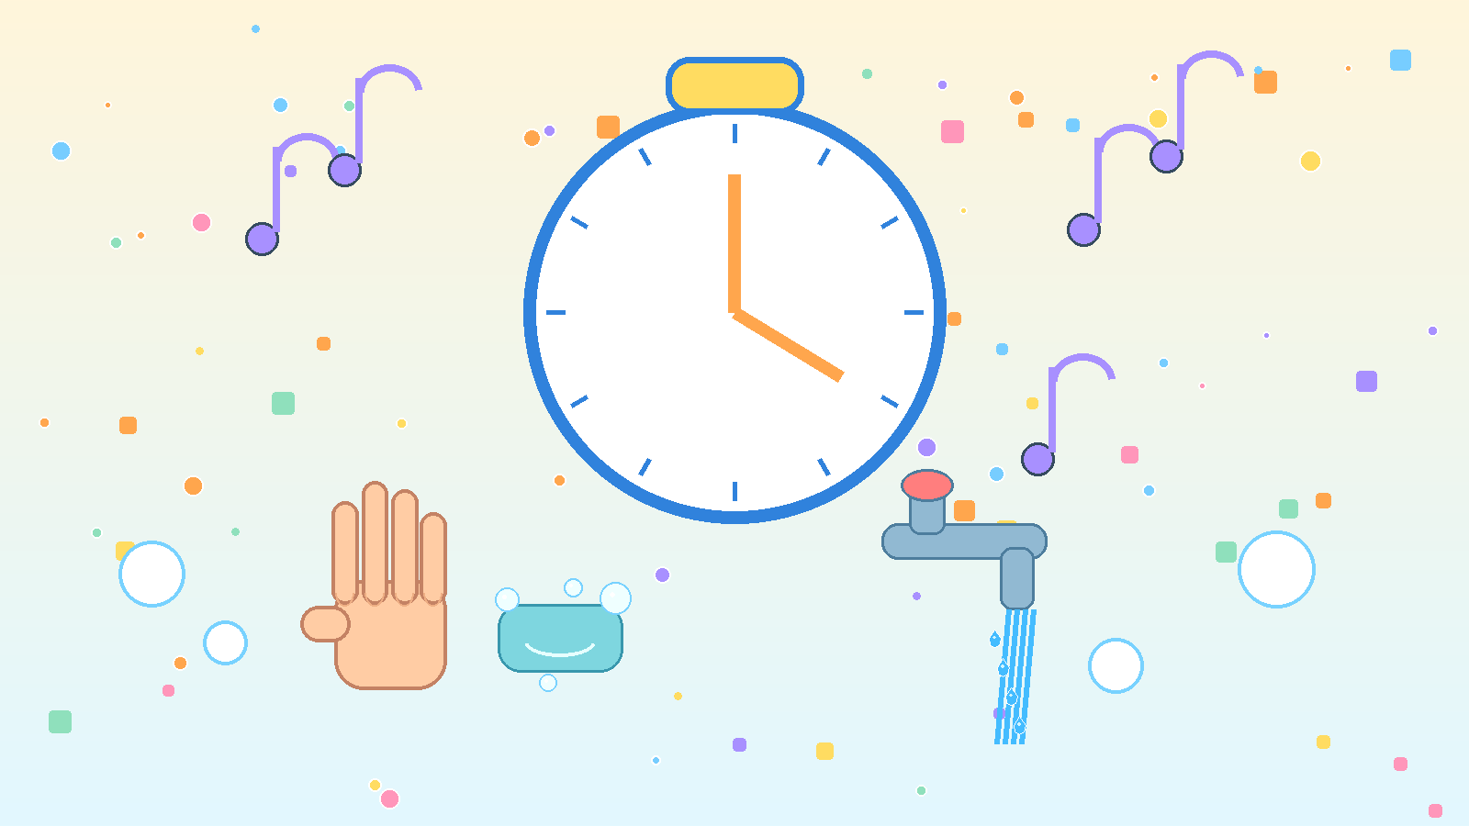
洗手小口诀
湿一湿
• 可以唱一遍生日歌。
• 手心、手背、指缝都要有泡泡。
• 擦干后，小手不再湿哒哒。
抹香皂
搓20秒
冲干净
擦干手
20秒，让泡泡认真工作！
7

Slide 8
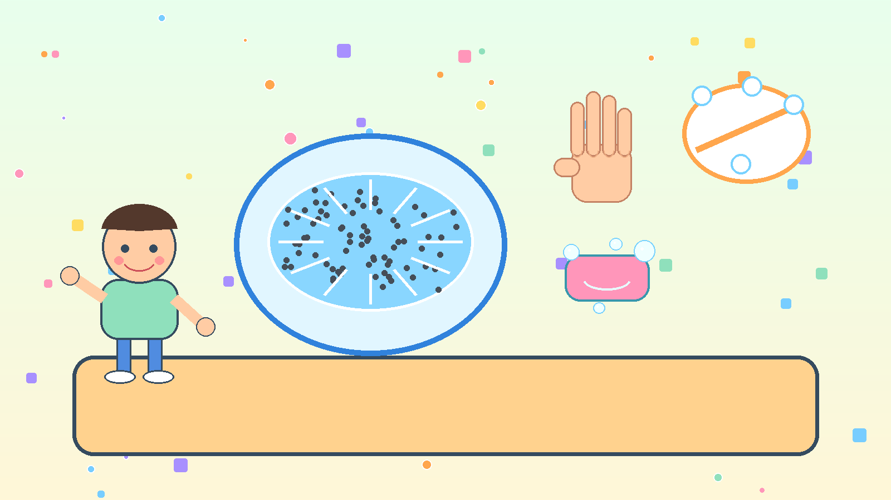
泡泡科学小实验
• 盘里倒清水，撒一点胡椒粉。
• 手指先碰清水，胡椒还在附近。
• 手指沾肥皂再碰，胡椒会散开。
• 在老师或家长陪同下做实验。
肥皂能帮水带走油油和脏东西
8

Slide 9
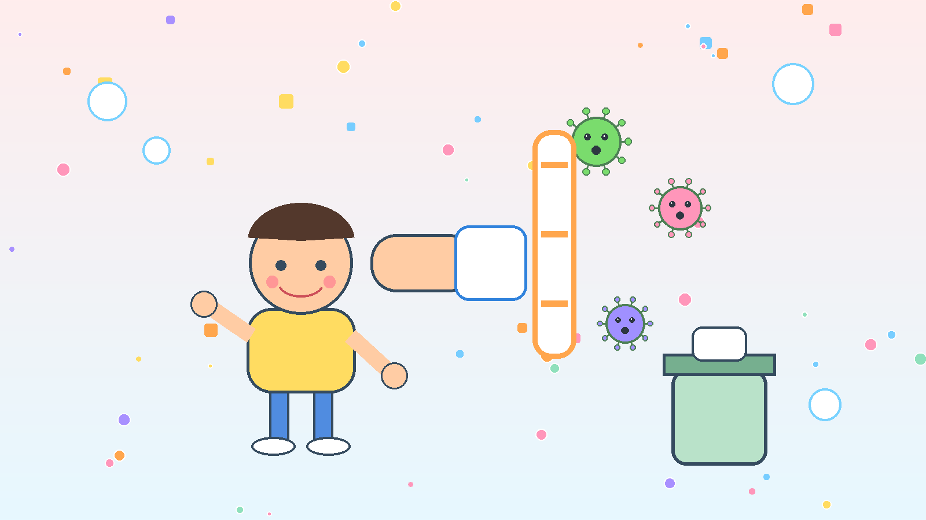
打喷嚏也要讲卫生
• 用纸巾或手肘挡住口鼻。
• 用过的纸巾丢进垃圾桶。
• 咳嗽、打喷嚏后要洗手。
• 别用脏手揉眼睛、抠鼻子。
礼貌一挡，细菌少飞翔
9

Slide 10
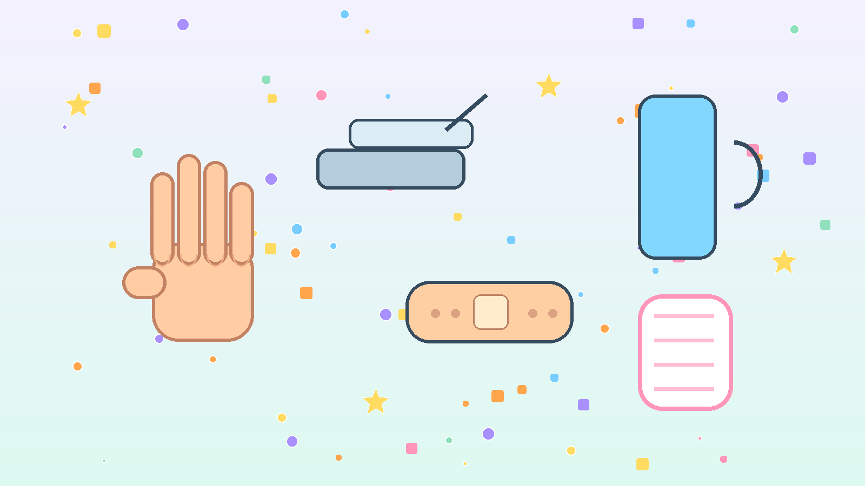
让小手保持干净
• 勤剪指甲，别把脏东西藏起来。
• 不咬手指，不用手乱摸脸。
• 小伤口贴创可贴，保持干净。
• 毛巾、水杯等个人物品不混用。
干净小习惯，每天都能做
10

Slide 11
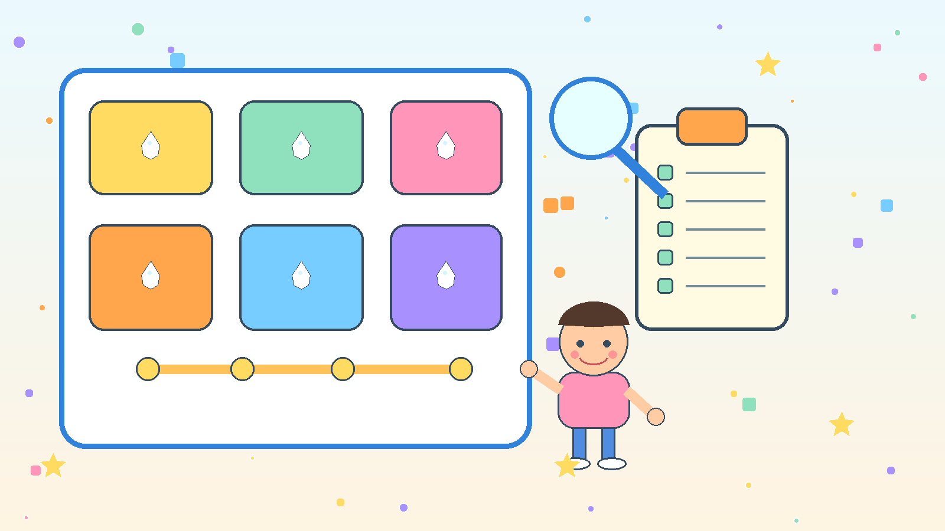
校园洗手小侦探
• 找一找：学校里哪里可以洗手？
• 记一记：今天抓住几个洗手机会？
完成一次，给自己一颗星！
课堂互动：做一名“洗手提醒员”
11

Slide 12
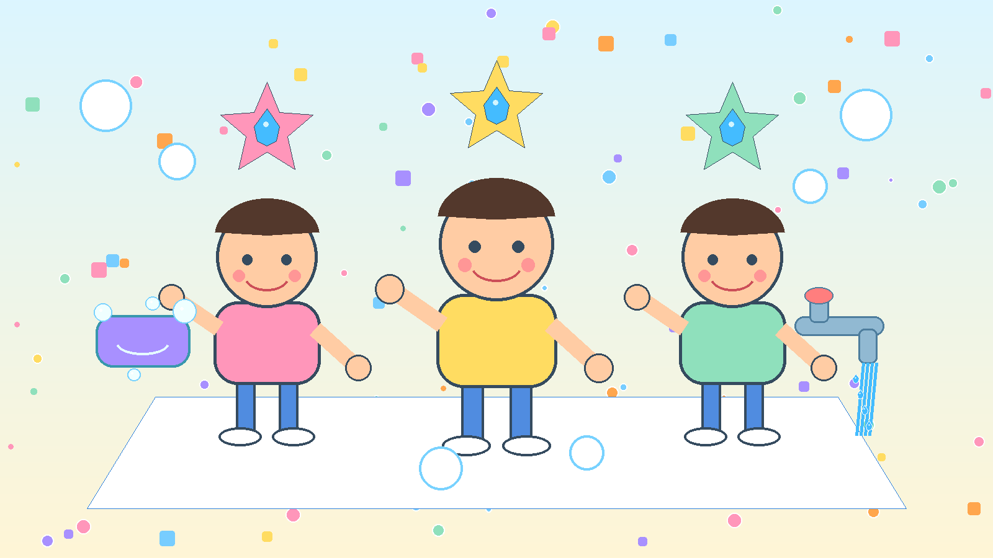
我是手卫生小英雄
我承诺：
吃前便后洗手，搓够20秒，提醒伙伴一起做！
小手干净，健康同行！
12

